Slide 1
软件工程
Software Engineering

Slide 2
第15章 软件实现
在下列细节设计的基础上，用一种程序设计语言来将设计转换为程序，得到的结果是源程序代码。
15.1 程序设计语言的特性及选择
15.2 程序设计风格
15.3 程序设计效率
15.4 冗余编程
15.5 软件容错技术

Slide 3
15.1 程序设计语言的特性及选择
15.1.1 程序设计语言特性
1. 工程特性
1）可移植性
2）开发工具的可利用性
3）软件的可重用性
4）可维护性

Slide 4
2. 技术特性
3. 心理特性
1）歧义性
2）简洁性
3）局部性和顺序性
4）传统性

Slide 5
15.1.2 程序设计语言的选择
选择语言时，可以从以下几个方面来考虑：
1. 项目的应用领域
1）科学工程计算
（1）FORTRAN语言：
（2）Pascal语言：
（3）C语言：
（4）PL/1语言：
（5）C++语言：

Slide 6
2）数据处理与数据库应用
（1）COBOL语言：
（2）SQL语言：
（3）4GL语言： 4GL的主要特征是：
① 友好的用户界面：
② 兼有过程性和非过程性双重特性：
③ 高效的程序代码：
④ 完备的数据库：
⑤ 应用程序生成器：

Slide 7
3）实时处理
（1）汇编语言：
（2）Ada语言：
4）系统软件
汇编语言、C语言、Pascal语言和Ada语言。
5）人工智能
（1）LISP：
（2）PROLOG：

Slide 8
2. 软件开发的方法
编程语言的选择依赖于开发的方法，采用4GL语言适合用快速原型模型来开发。面向对象的语言：
（1）C++：
（2）Java：
3. 软件开发的环境
4. 算法和数据结构的复杂性
5. 软件开发人员的知识

Slide 9
15.2 程序设计风格
良好的编码风格有以下几个方面：
1. 源程序文档化
编写源程序文档化的原则为：
1）标识符应尽量具有实际意义
2) 程序应加注释
主要内容有：
（1）说明每个模块的用途、功能。
（2）说明模块的接口形式、参数描述及从属模块的清单。

Slide 10
（3）该模块的数据描述：特殊的数组或变量的说明、约束或其他信息。
（4）开发历史：指程序的编写者、审阅者姓名及日期、修改说明及日期。

Slide 11
2. 数据说明
为了使数据定义更易于理解和维护，一般有以下的书写原则：
（1）数据说明顺序应规范，将同一类型的数据书写在同一段落中，从而有利于测试、纠错与维护。例如按常量说明、类型说明、全程量说明及局部量说明顺序。
（2）当一个语句中有多个变量声明时，将各变量名按字典顺序排列，便于查找。
（3）对于复杂的和有特殊用途的数据结构，要加注释，说明在程序中的作用和实现时的特点。

Slide 12
3. 语句构造
语句构造的原则为：简单直接，使用规范的语言，在书写上要减少歧义。不同层次的语句采用缩进形式，使程序的逻辑结构和功能特征更加清晰。要避免复杂、嵌套的判定条件，避免多重的循环嵌套，一般嵌套的深度不要超过三层。表达式中多使用括号以提高运算次序的清晰度，不要简单地依靠程序设计语言自身的运算符优先级等。

Slide 13
4. 输入和输出
在编写输入和输出程序时考虑以下原则：
（1）输入操作步骤和输入格式尽量简单，提示信息要明确，易于理解。
（2）输入一批数据时，尽量少用计数器来控制数据的输入进度，使用文件结束标志。
（3）应对输入数据的合法性、有效性进行检查，报告必要的输入信息及错误信息。
（4）交互式输入时，提供明确可用的输入信息。
（5）当程序设计语言有严格的格式要求时，应保持输入格式的一致性。

Slide 14
5. 效率
效率一般指对处理机时间和存储空间的使用效率，对效率追求要注意下面几个方面：
（1）效率是一个性能要求，需求分析阶段就要对效率目标有一个明确的要求。
（2）追求效率应该建立在不损害程序可读性或可靠性基础之上。在程序可靠和正确的基础上追求效率。
（3）选择良好的设计方法才是提高程序效率的根本途径，设计良好的数据结构与算法，都是提高程序效率的重要方法。编程时对程序语句做调整是不能从根本上提高程序效率的。

Slide 15
15.3 程序设计效率
效率是一种性能需求。
良好的程序设计是提高效率的根本途径。
要知道代码效率与代码的简单性紧密联系。

Slide 16
15.3.1 代码效率
对代码效率影响最大的是算法的效率。编码风格也影响速度和内存 。体现在以下的几个方面：
（1）编码前，简化算术表达式和逻辑表达式。
（2）循环内部的语句和表达式越少越好。
（3）应尽量避免使用多维数组。
（4）应尽量避免使用指针和复杂的列表。
（5）采用效率高的算术运算。
（6）要避免采用混合数据类型。
（7）应当采用占用内存少的数据类型。

Slide 17
15.3.2 内存效率
内存效率必须注意考虑操作系统内存管理的分页特征，而根据代码的局域性或通过结构化构造功能域的设计方法才是减少程序在运行时产生频繁的页面置换和提高内存效率的最好办法。
优化算法是内存高效的关键。

Slide 18
15.3.3 I/O效率
一般有两类I/O要考虑。
（1）由人支配的I/O。
（2）取决于其他设备的I/O。
可以从以下几个方面来提高I/O效率。
（1）I/O要求的数量应当减至最小，比如将读写文件的功能合并，尽量一次完成。
（2）所有I/O应当缓存，以减少过多中断次数。
（3）对于辅存（如磁盘），应当选择和使用最简单的可接受的存取方法。
（4）辅存设备的I/O，应当是块状的。

Slide 19
15.4 冗余编程
冗余（redundancy）是改善系统可靠性的一种重要技术。
广义地说，冗余是指所有对于实现系统规定功能来说是多余的那部分资源，包括硬件、软件、信息和时间。
对于一个系统，提供两套或更多的硬件，使之与原始系统并行工作。这种方式称为并行冗余，也称热备用或主动式冗余。
提供多套的硬件资源，但是只有一套资源在运行，只有当它失效时，备用的资源才开始运行。该方式称备用冗余，也称冷备用或被动式冗余。

Slide 20
15.5 软件容错技术
提高软件质量和可靠性的技术大致可分为两类，
一类是避开错误（fault–avoidance）技术，即在开发的过程中不让差错潜入软件的技术。
另一类是容错（fault–tolerance）技术，即对某些无法避开的差错，使其影响减至最小的技术。
避开错误技术主要体现在提高软件的质量管理，也就是软件工程中所讨论的先进的软件分析和开发技术以及管理技术。

Slide 21
软件高可靠性技术
项目 | 说明
算法模型化 | 将可以保证正确实现需求规格说明的算法模型化
模拟模型化 | 为保证在一定资源条件下预定性能的实现，将软件运行时间、内存使用量、执行控制等模型化
程序正确性证明 | 使用形式符号及数学方法，证明程序的正确性
N个版本的程序 设计法 | 由N个独立的软件项目组同时开发同一需求规格说明的软件，从N个版本的执行结果的不同点出发，寻求整体的一致性
容错设计 | 使软件具有抗故障的功能
软件风险分析 及故障树分析 | 从设计或编码的结构出发，追踪软件开发过程中潜入系统差错的原因
划分接口的规 格说明 | 在设计的各个步骤，使用规范的接口规格说明，经验证划分接口的实现可能性和完全性能
可靠性模型 | 使用软件可靠性模型，从软件故障发生频度出发预测可靠性

Slide 22
15.5.1 容错软件
四种定义：
（1）规定功能的软件，如果在一定程度上对自身错误（软件错误）具有屏蔽能力，则称此软件为具有容错功能的软件，即容错软件。
（2）规定功能的软件，如果在一定程度上能从错误状态自动恢复到正常状态，则称之为容错软件。
（3）规定功能的软件，程序存在错误而且发生时，仍然能在一定程度上完成预期的功能，则把该软件称为容错软件。
（4）规定功能的软件，如果在一定程度上具有容错的能力，则称之为容错软件。

Slide 23
以上四个定义在描述上各有侧重点，但在以下三个方面是共同的：
（1）容错的对象是一个规定功能的软件，这些功能是由需求规格说明定义的。容错是为了保证当错误存在并且发生时，能维持这些功能。
（2）容错的能力总是有一定限度的。这是由于软件错误一般是不可预见的，输入信息的构成又是极为复杂的。因此，即使是容错软件也不能解决所有的错误。
（3）容错软件由于自身存在错误而在运行中出错时，应能屏蔽这一错误，对其进行处理以避免失效。通常这一功能是通过错误检测算法、错误恢复算法，并调动软件冗余备份来实现的。

Slide 24
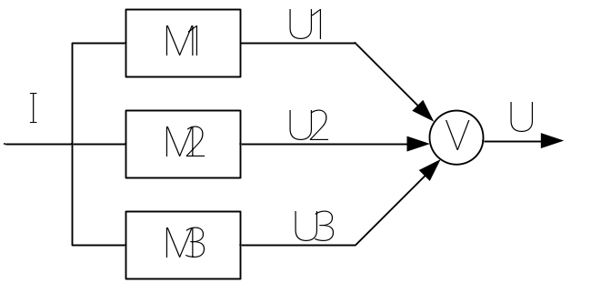
15.5.2 容错的一般方法
1. 结构冗余
按其工作方式，又有静态、动态和混合冗余三种
1）静态冗余
静态冗余通过冗余结果的表决和比较来屏蔽系统中出现的错误。其中三模冗余TMR（Triple Modulor Redundancy）和多模冗余最常用。
三模（TMR）表决系统的逻辑结构

Slide 25
其表决输出为：
U=（U1∧u2）∨（U2∧U3）∨（U1∧U3）
其中的U1、U2和U3分别是三个功能相同但由不同的人采用不同的方法开发出来的冗余模块的运行结果。

Slide 26
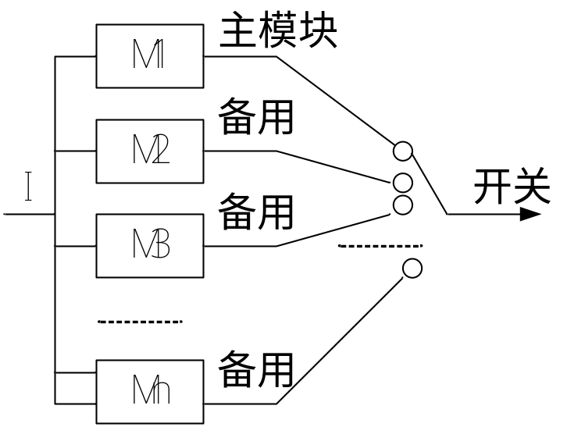
2）动态冗余
动态冗余的特点是在系统运行出错后才运行冗余模块。
动态冗余的逻辑结构

Slide 27
图中M1，M2，……，Mn是n个具有功能相同，但独立设计的不同模块。其中M1称为主模块，M2~Mn称为备用模块。当M1出错时，由M2顶替M1工作，M3~Mn又成为M2的备用模块，依次类推。只有所有n个模块相继都出错后，系统才会失效。

Slide 28
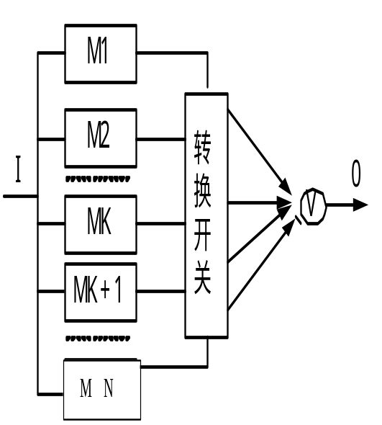
3）混合冗余
结合静态冗余和动态冗余的长处，就可以得到混合冗余结构了。
H(N，K)系统结构

Slide 29
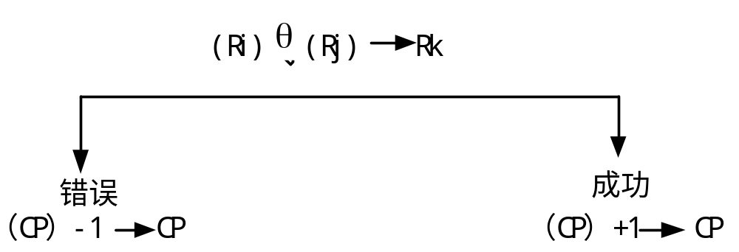
2. 信息冗余
信息冗余是保证信息在传输过程中不出错的重要技术方法。
3. 时间冗余
主要是利用对指令的重复执行（指令复执）或程序的重复运行（程序复算）来消除错误带来的影响。
指令复执过程示意图

Slide 30
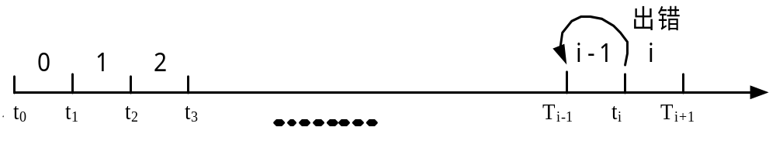
程序返回示意图，按时间序列来表示一个程序的执行顺序。其中时刻t0，t1，t2，……对应于程序中预先设置好的各个恢复点。假设程序从t0时刻开始执行，在每个恢复点都会进行错误检测。假设在ti-1到ti这段时间内有错误发生，并在ti处被检出，则让程序退回到ti-1时刻的状态重新开始执行，希望得到正确的程序执行。在各个恢复点都存有在该点对应时刻的运行数据记录，供复算使用。

Slide 31
图中Ri和Rj为源地址，Rk为目的地址，θ为操作码，CP为指令计数器。即Ri和Rj的内容经过θ运算后，其结果送入Rk中。如果错误检测程序提出有错，并发出信号，则指令计数器的内容减1，重新执行该指令以期消除错误。如果达到了此目的，即恢复成功，则指令计数器的内容加1，继续执行下一条指令。如果恢复不成功，则处理办法是发出中断，转入错误处理程序，或对程序进行复算，或重新组合系统，或放弃程序处理。

Slide 32
4. 冗余附加技术
在实现上述的冗余技术时，实际上是对硬件、程序、指令、数据等资源进行冗余储备。所有的这些冗余资源和技术统称为冗余附加技术 。
冗余附加技术包括：
（1）关键程序和数据的冗余存储和调用。
（2）检测、表决、切换、重构、纠错和复算的实现。

Slide 33
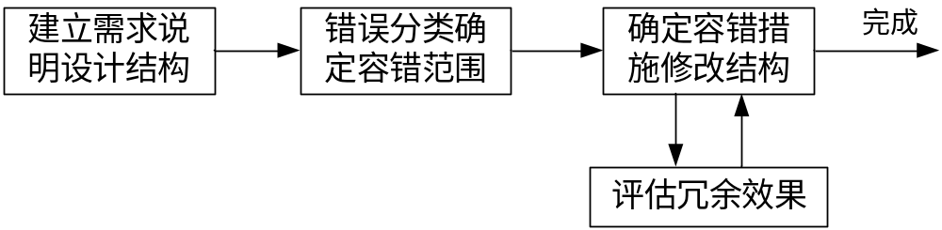
15.5.3 容错软件的设计过程
容错系统的设计过程
（1）首先要按设计任务要求进行常规设计，尽量保证设计的正确。
（2）根据系统的工作环境，对可能出现的错误分类，确定实现容错的范围。
（3）按照“成本-效益”最优的原则，选用某种冗余手段（结构、信息、时间）来实现对各类错误的屏蔽。
（4）分析或验证上述冗余结构的容错效果。

Slide 34
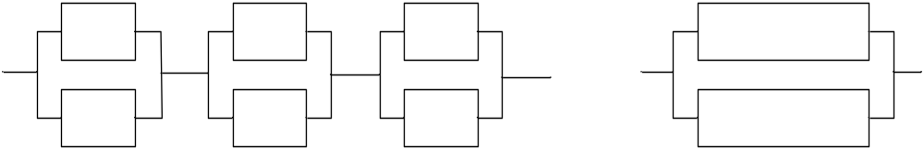
15.5.4 软件的容错系统结构
1. 最小冗余单元
2. 容错域
大小不同的容错域
15-7（a）小容错域 15-7（b）大容错域

Slide 35
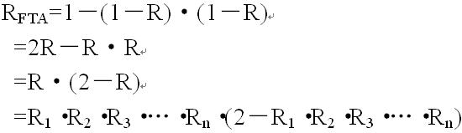
假设图15-7（b）所示系统的两个备份相同且均由n个段组成。每一个备份的可靠度可利用串行模型的可靠度计算公式求得：

Slide 36
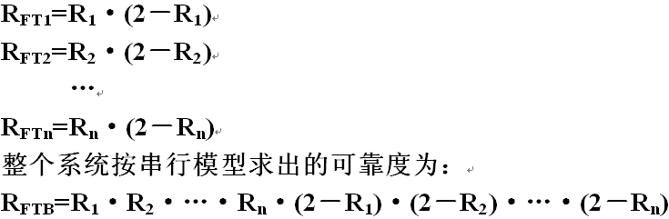
图15-7（a）所示系统中每一个冗余子系统的可靠度按上述并行模型的方法可得：

Slide 37
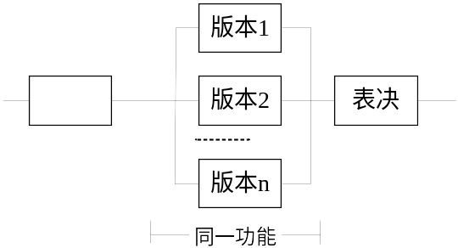
3. 软件的容错系统结构举例
目前常用的软件容错系统结构有两种
1）多版本程序（Multi-version Program）结构。
该程序系统是由2个以上满足同一需求规格说明的版本构成。

Slide 38
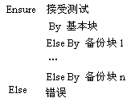
2）恢复块（Recovery Block）结构
程序可划分为若干个块（块可以是过程、子程序或程序段）。程序是块的集合。

Slide 39
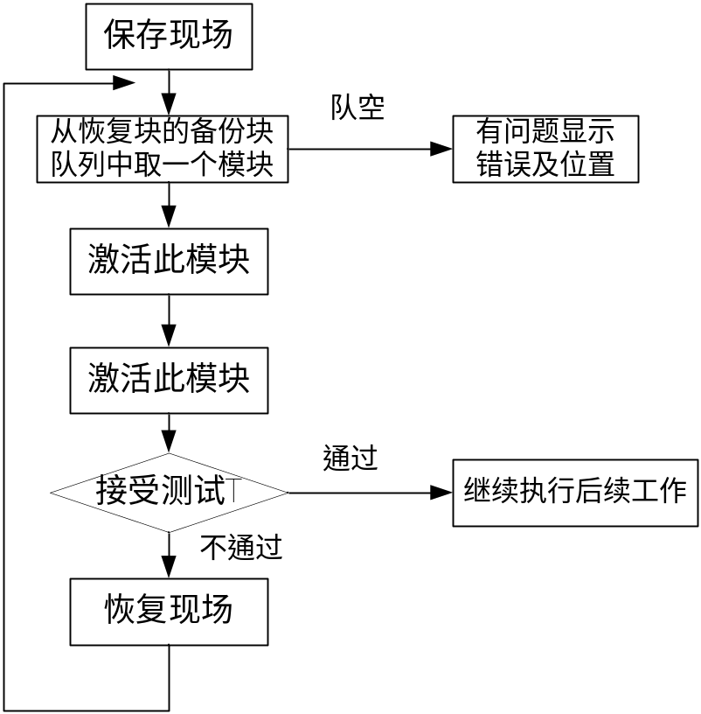
恢复块的工作方式

Slide 40
小结
本章主要介绍了软件实现。软件实现就是“编码”。其实在软件开发的需求阶段就要考虑软件实现所用的程序设计语言了。计算机发展到今天，出现了众多的编程语言，有的昙花一现，有的长久不衰。但是不同的程序设计语言却有自己不同的特点，有的适合面向硬件，有的适合实时性系统，有的适合开发数据库。因此要根据系统的需求来选择程序开发语言。
在编写程序时，应该以一种公认的、易于理解的格式书写程序，包括嵌套要缩进，不要在一行上书写多个语句等。良好的编程风格带来的是程序的可读性。
在程序设计时，还要考虑程序的效率，包括对硬件资源的使用效率，算法的效率等。但是不能为了追求效率而损失程序的可读性和清晰性。
冗余编程的目的是改善系统的性能。冗余的代码对提高系统的可靠性有显著的影响。
软件的容错技术也是提高系统的可靠性的。容错软件是使错误发生时不影响系统的特性，或使错误发生时对用户的影响限制在某些容许的范围内的技术。结构冗余、信息冗余和时间冗余是常用的容错技术。
容错软件一般是由错误检查机构和错误恢复部分组成的。

Slide 41
谢谢

